Slide 1
Московский государственный университет имени М.В. Ломоносова
Факультет космических исследований Магистерская программа «Методы и технологии дистанционного зондирования Земли»
Развитие методов классификации и оценки значимости признаков на основе случайных лесов в контексте задачи картографирования земного покрова России
Абдуллаева Евгения Гасановна
Научный руководитель:
к.т.н. Хвостиков Сергей Антонович
Москва, 2022 г.

Slide 2
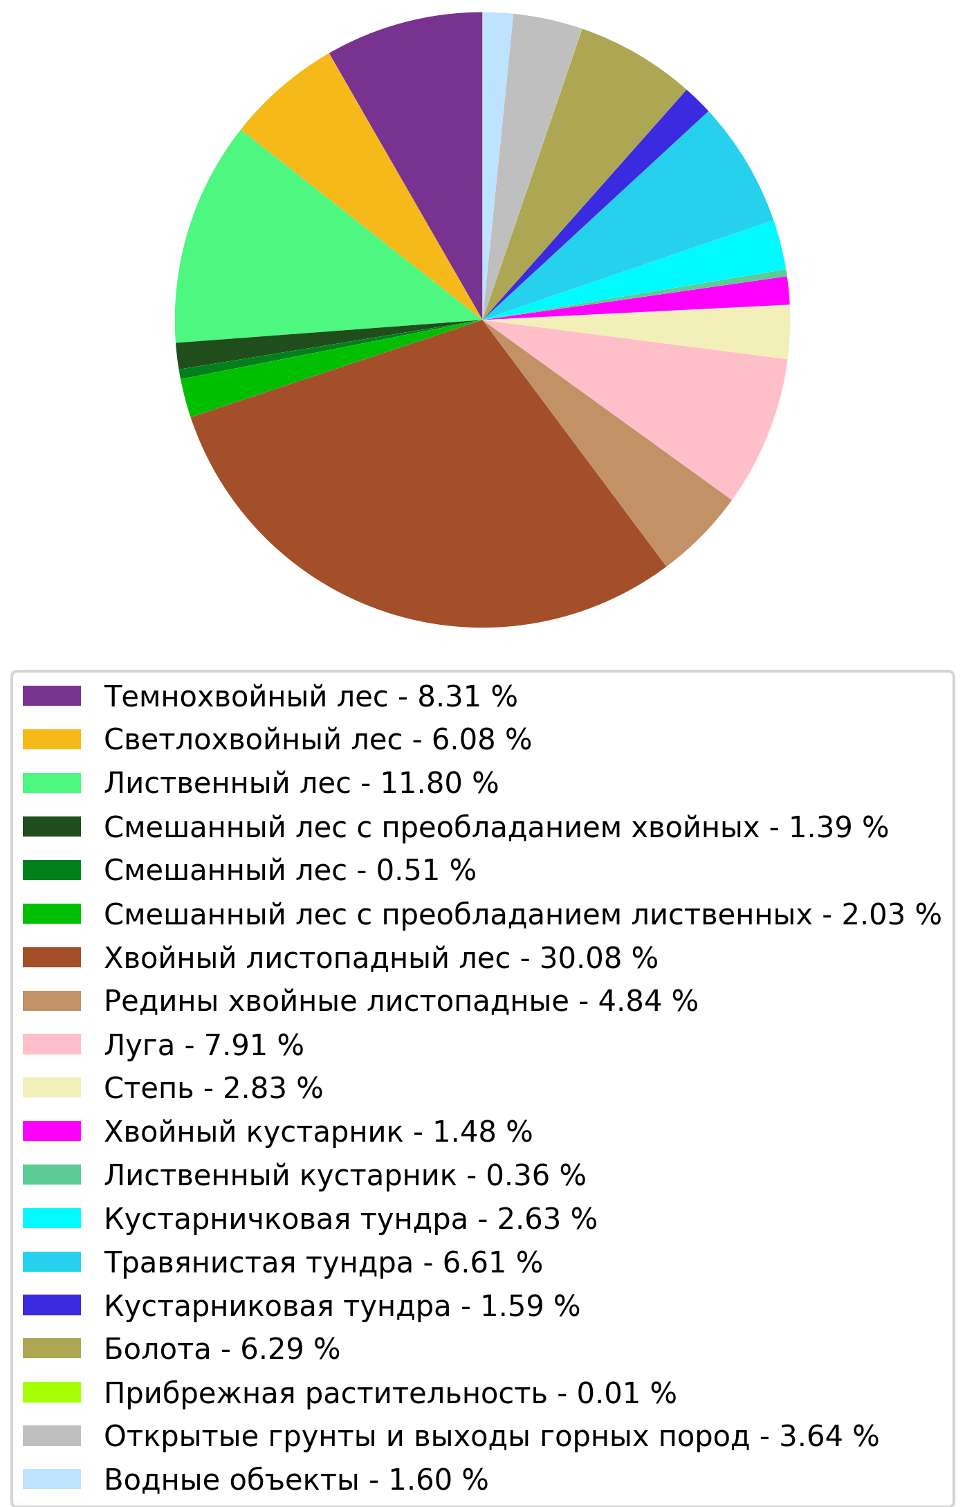

Slide 3
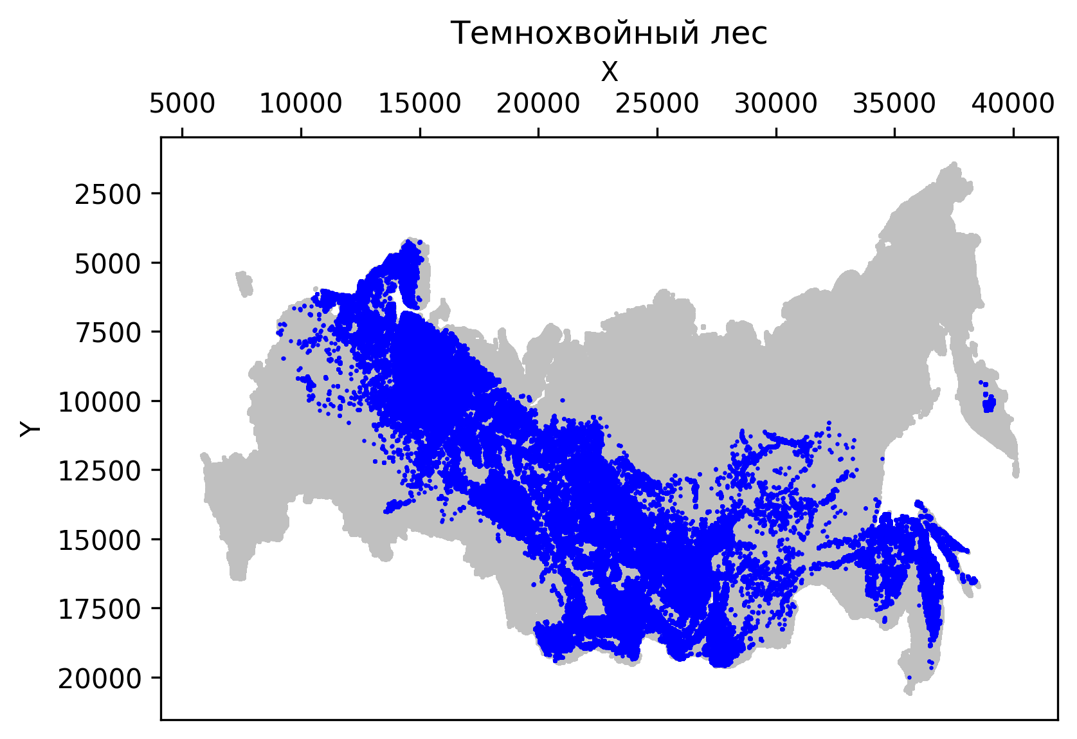
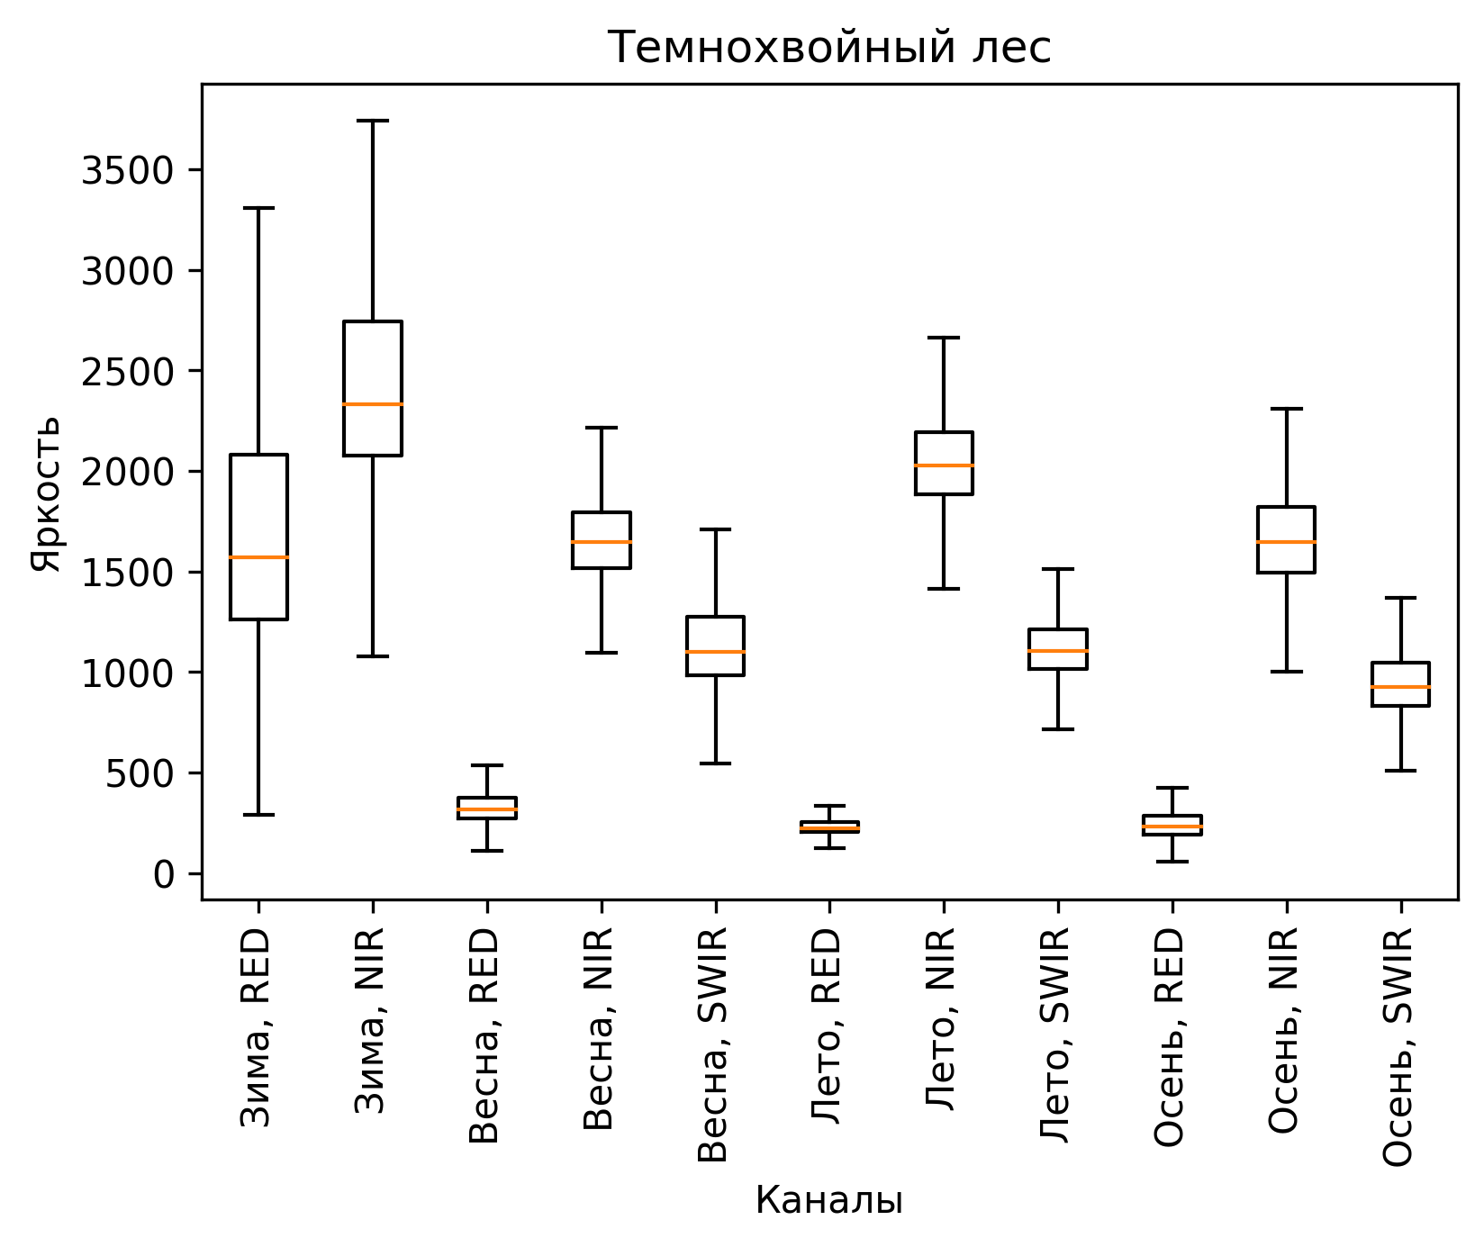

Slide 4
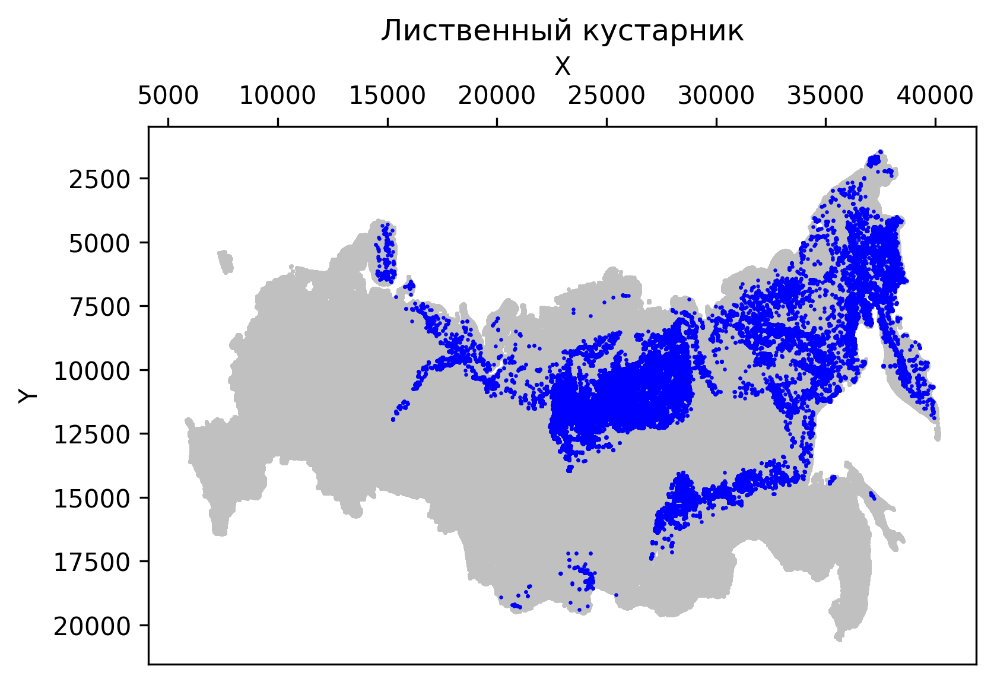
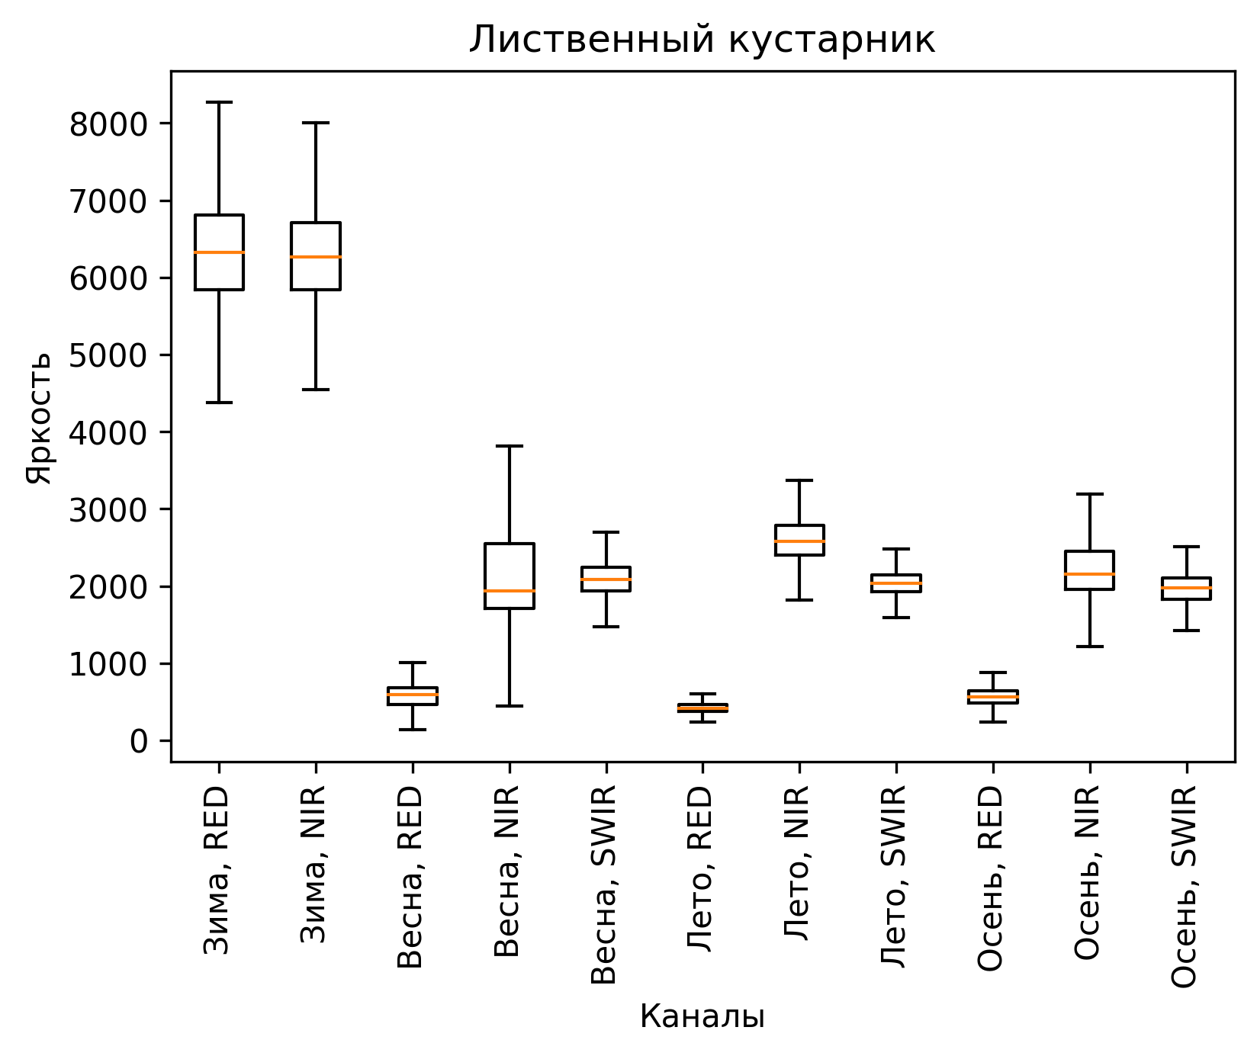

Slide 5
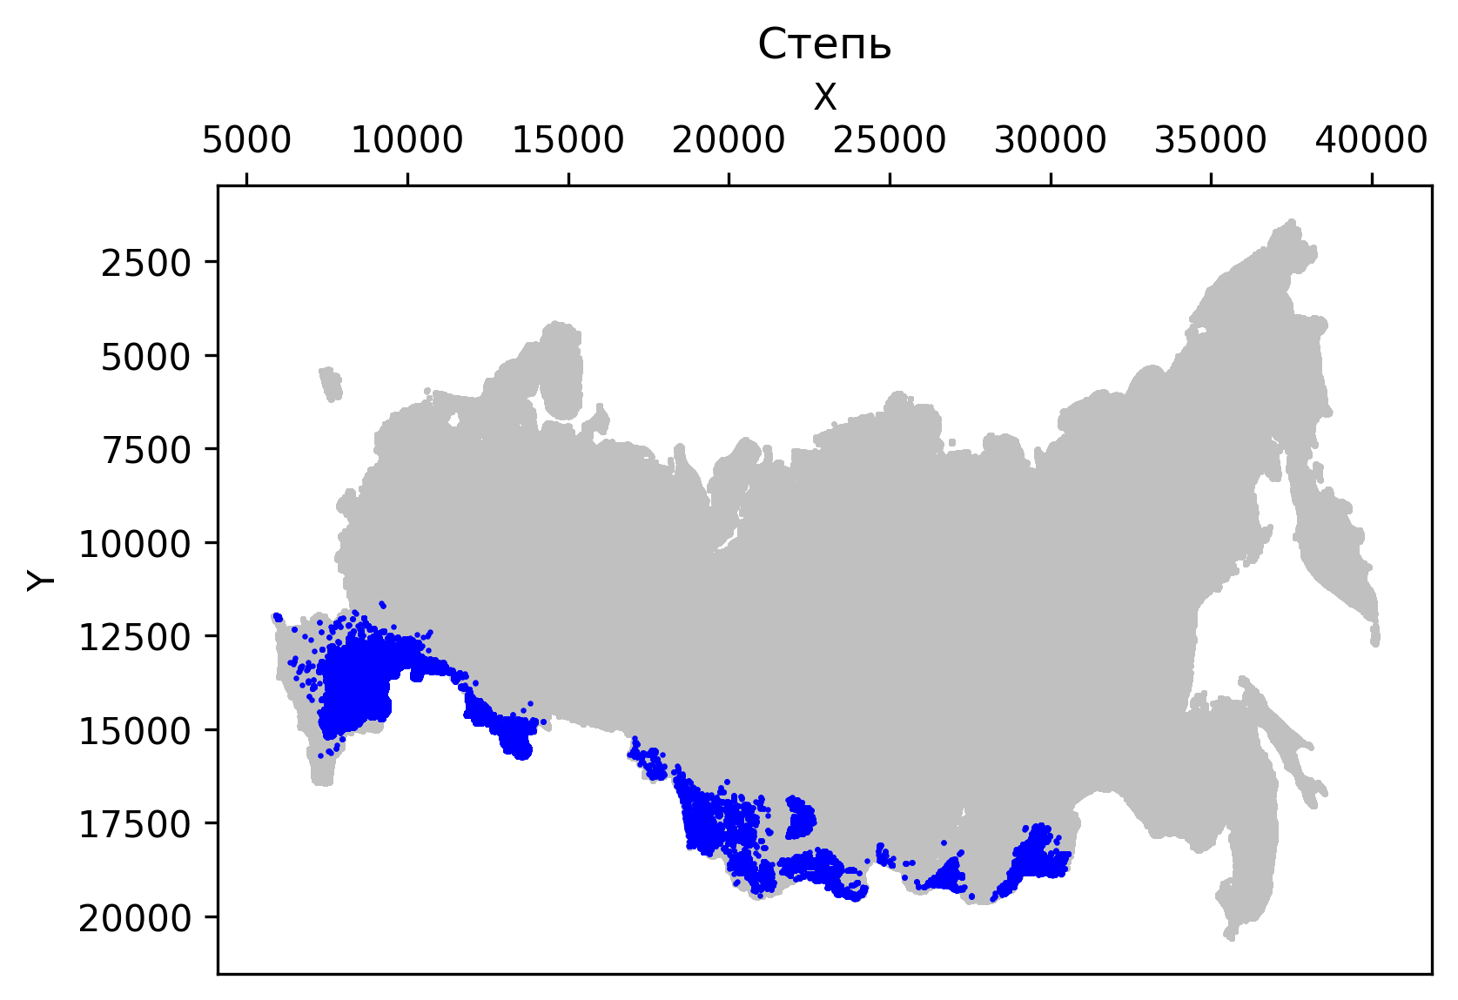
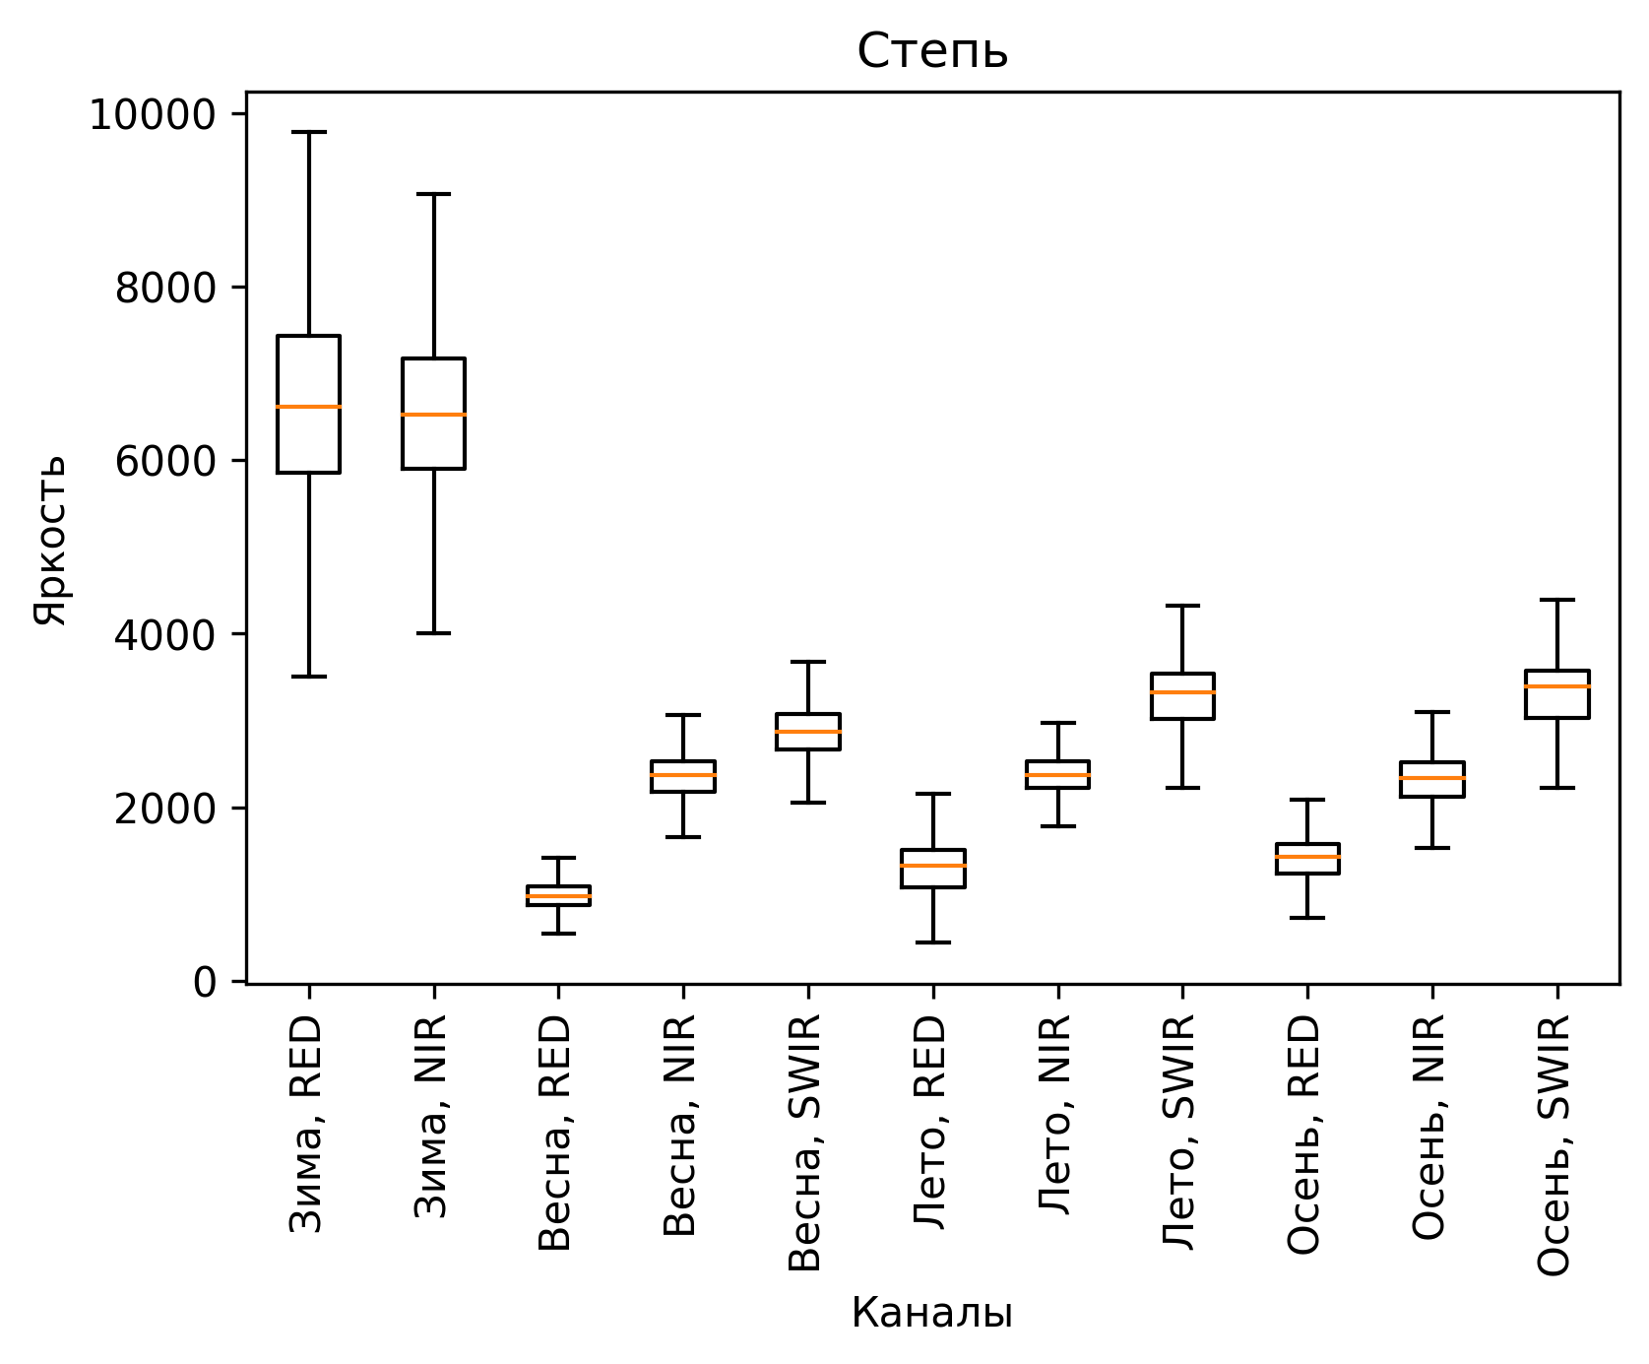

Slide 6
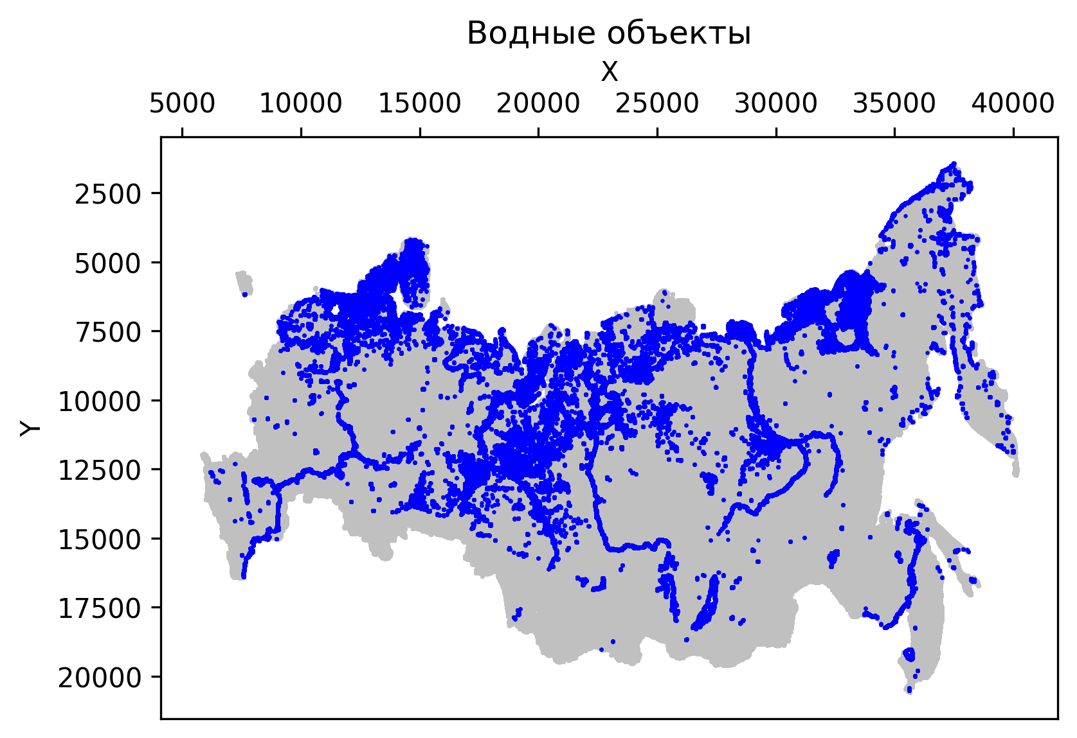
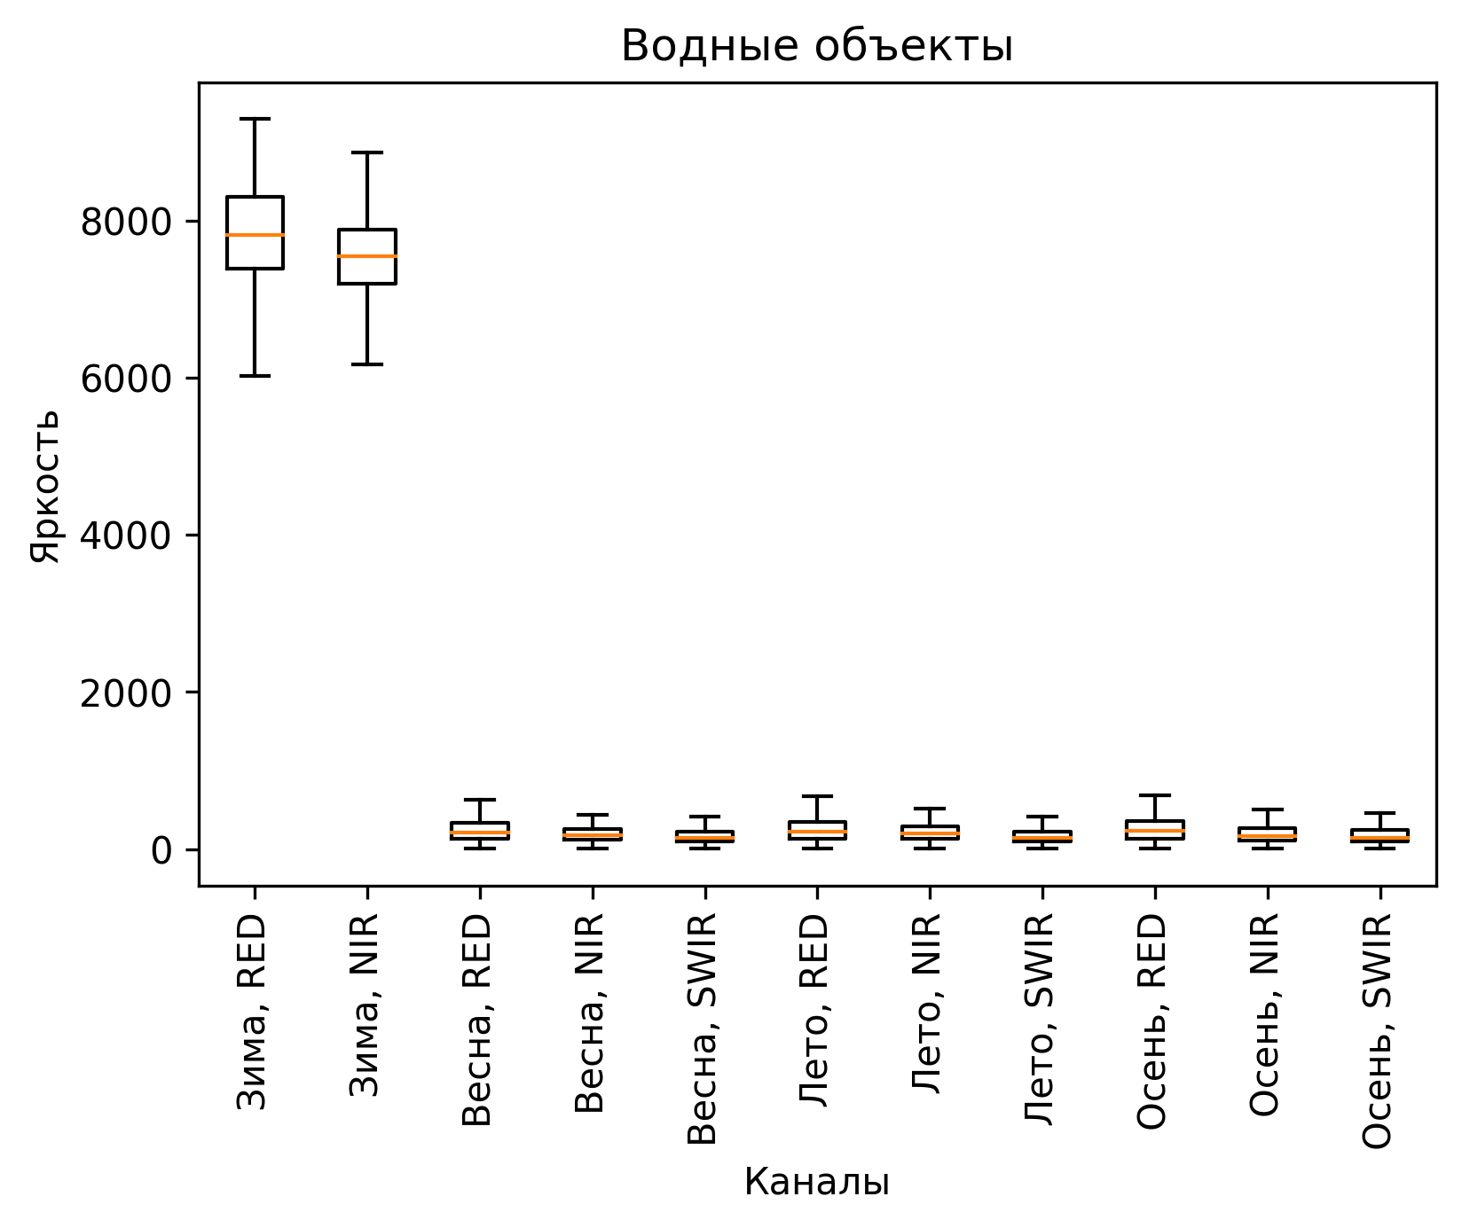

Slide 7
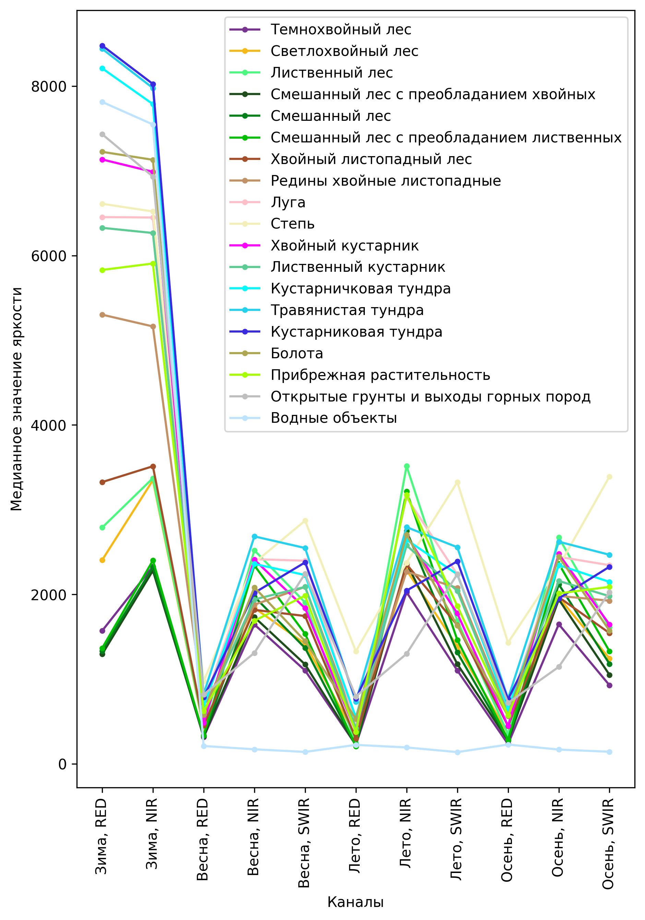

Slide 8
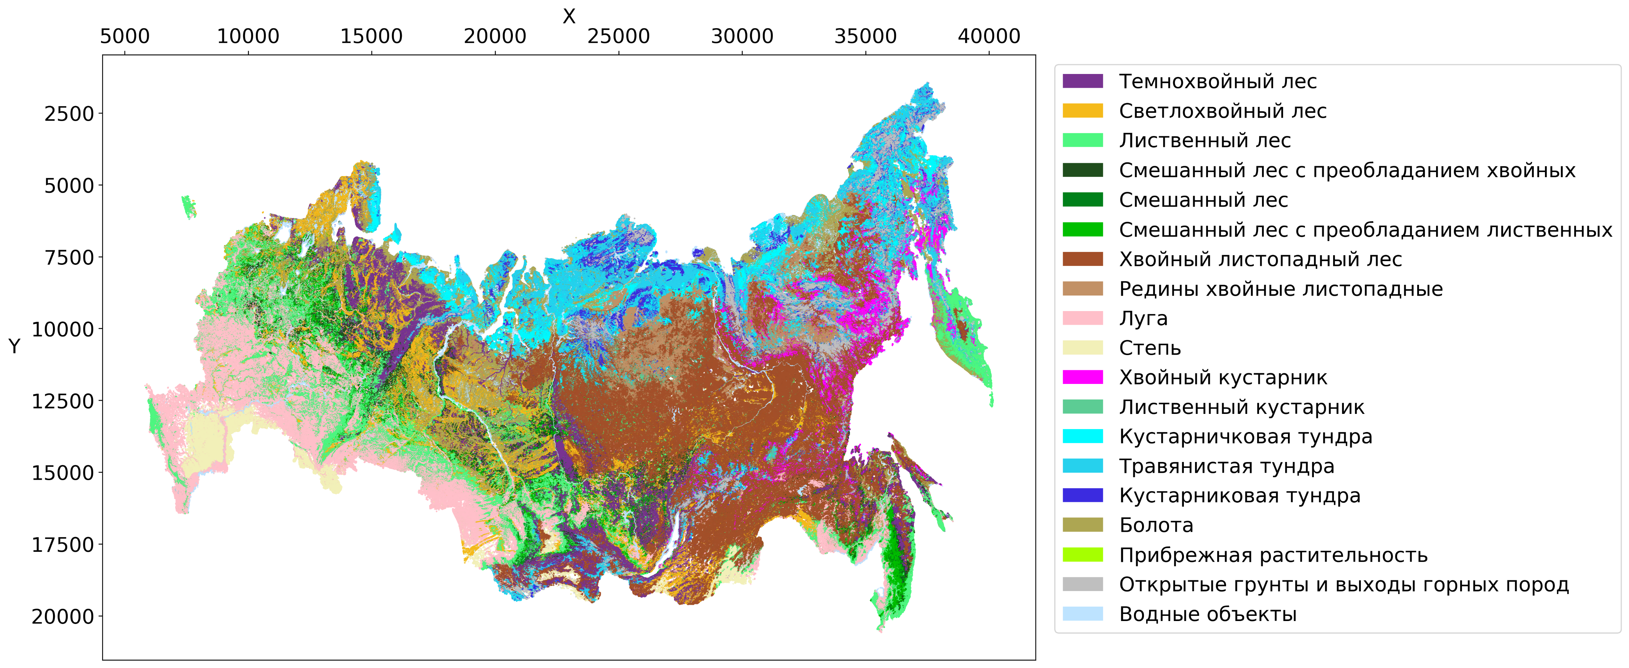

Slide 9
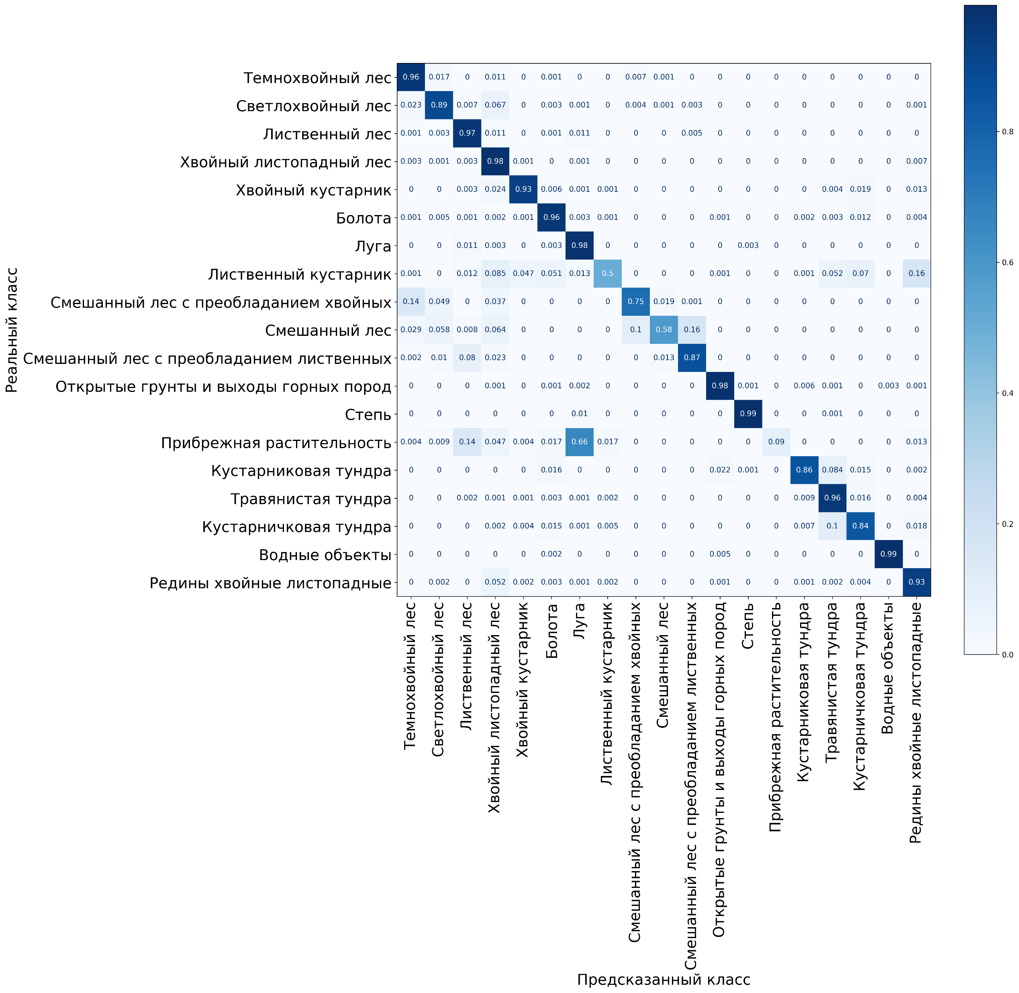

Slide 10


Slide 11
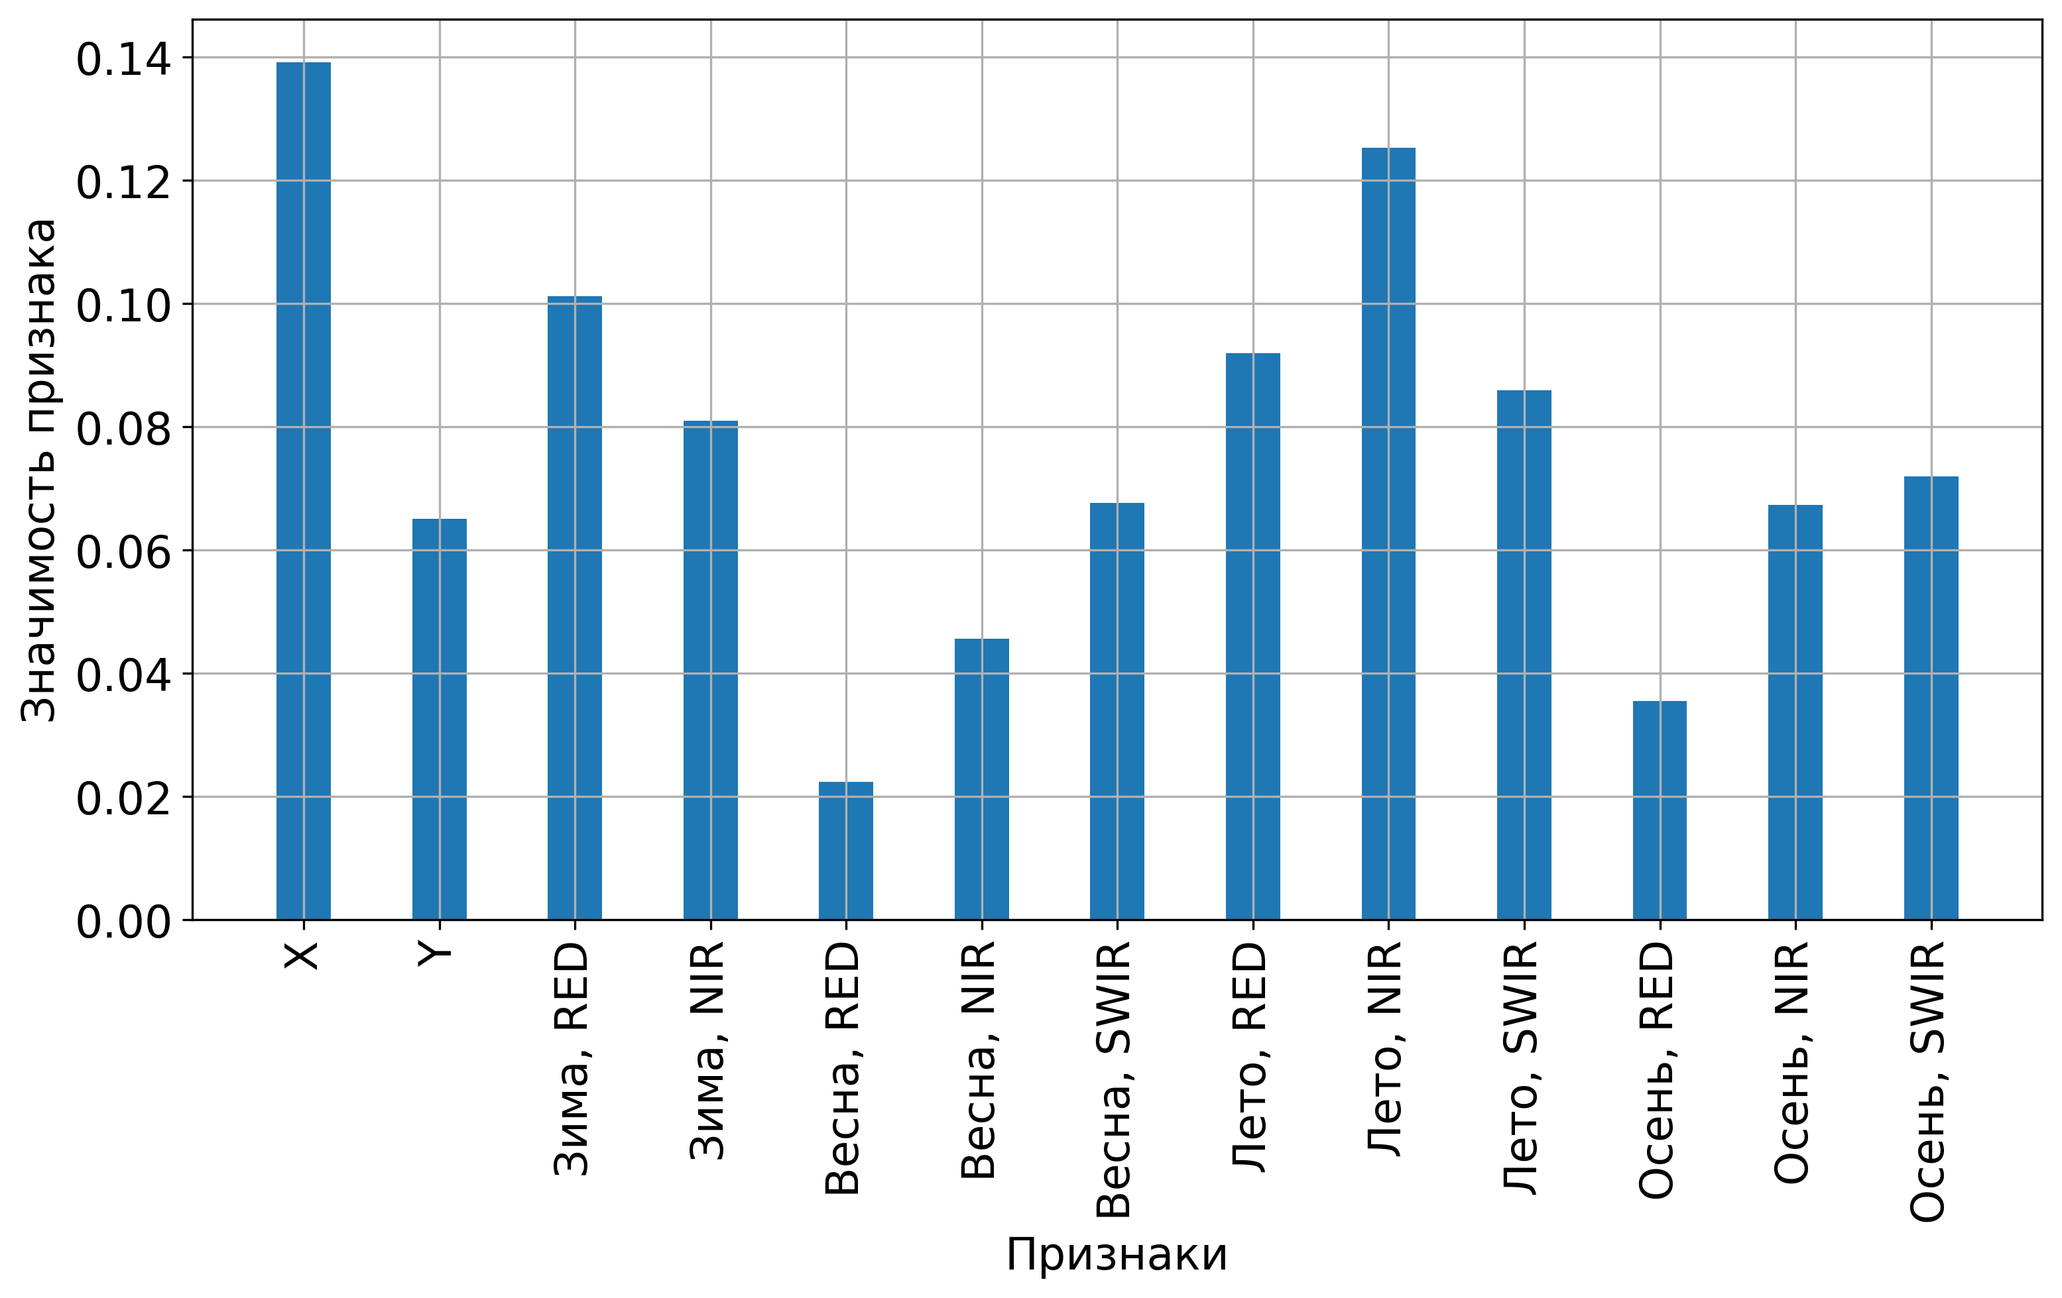

Slide 12
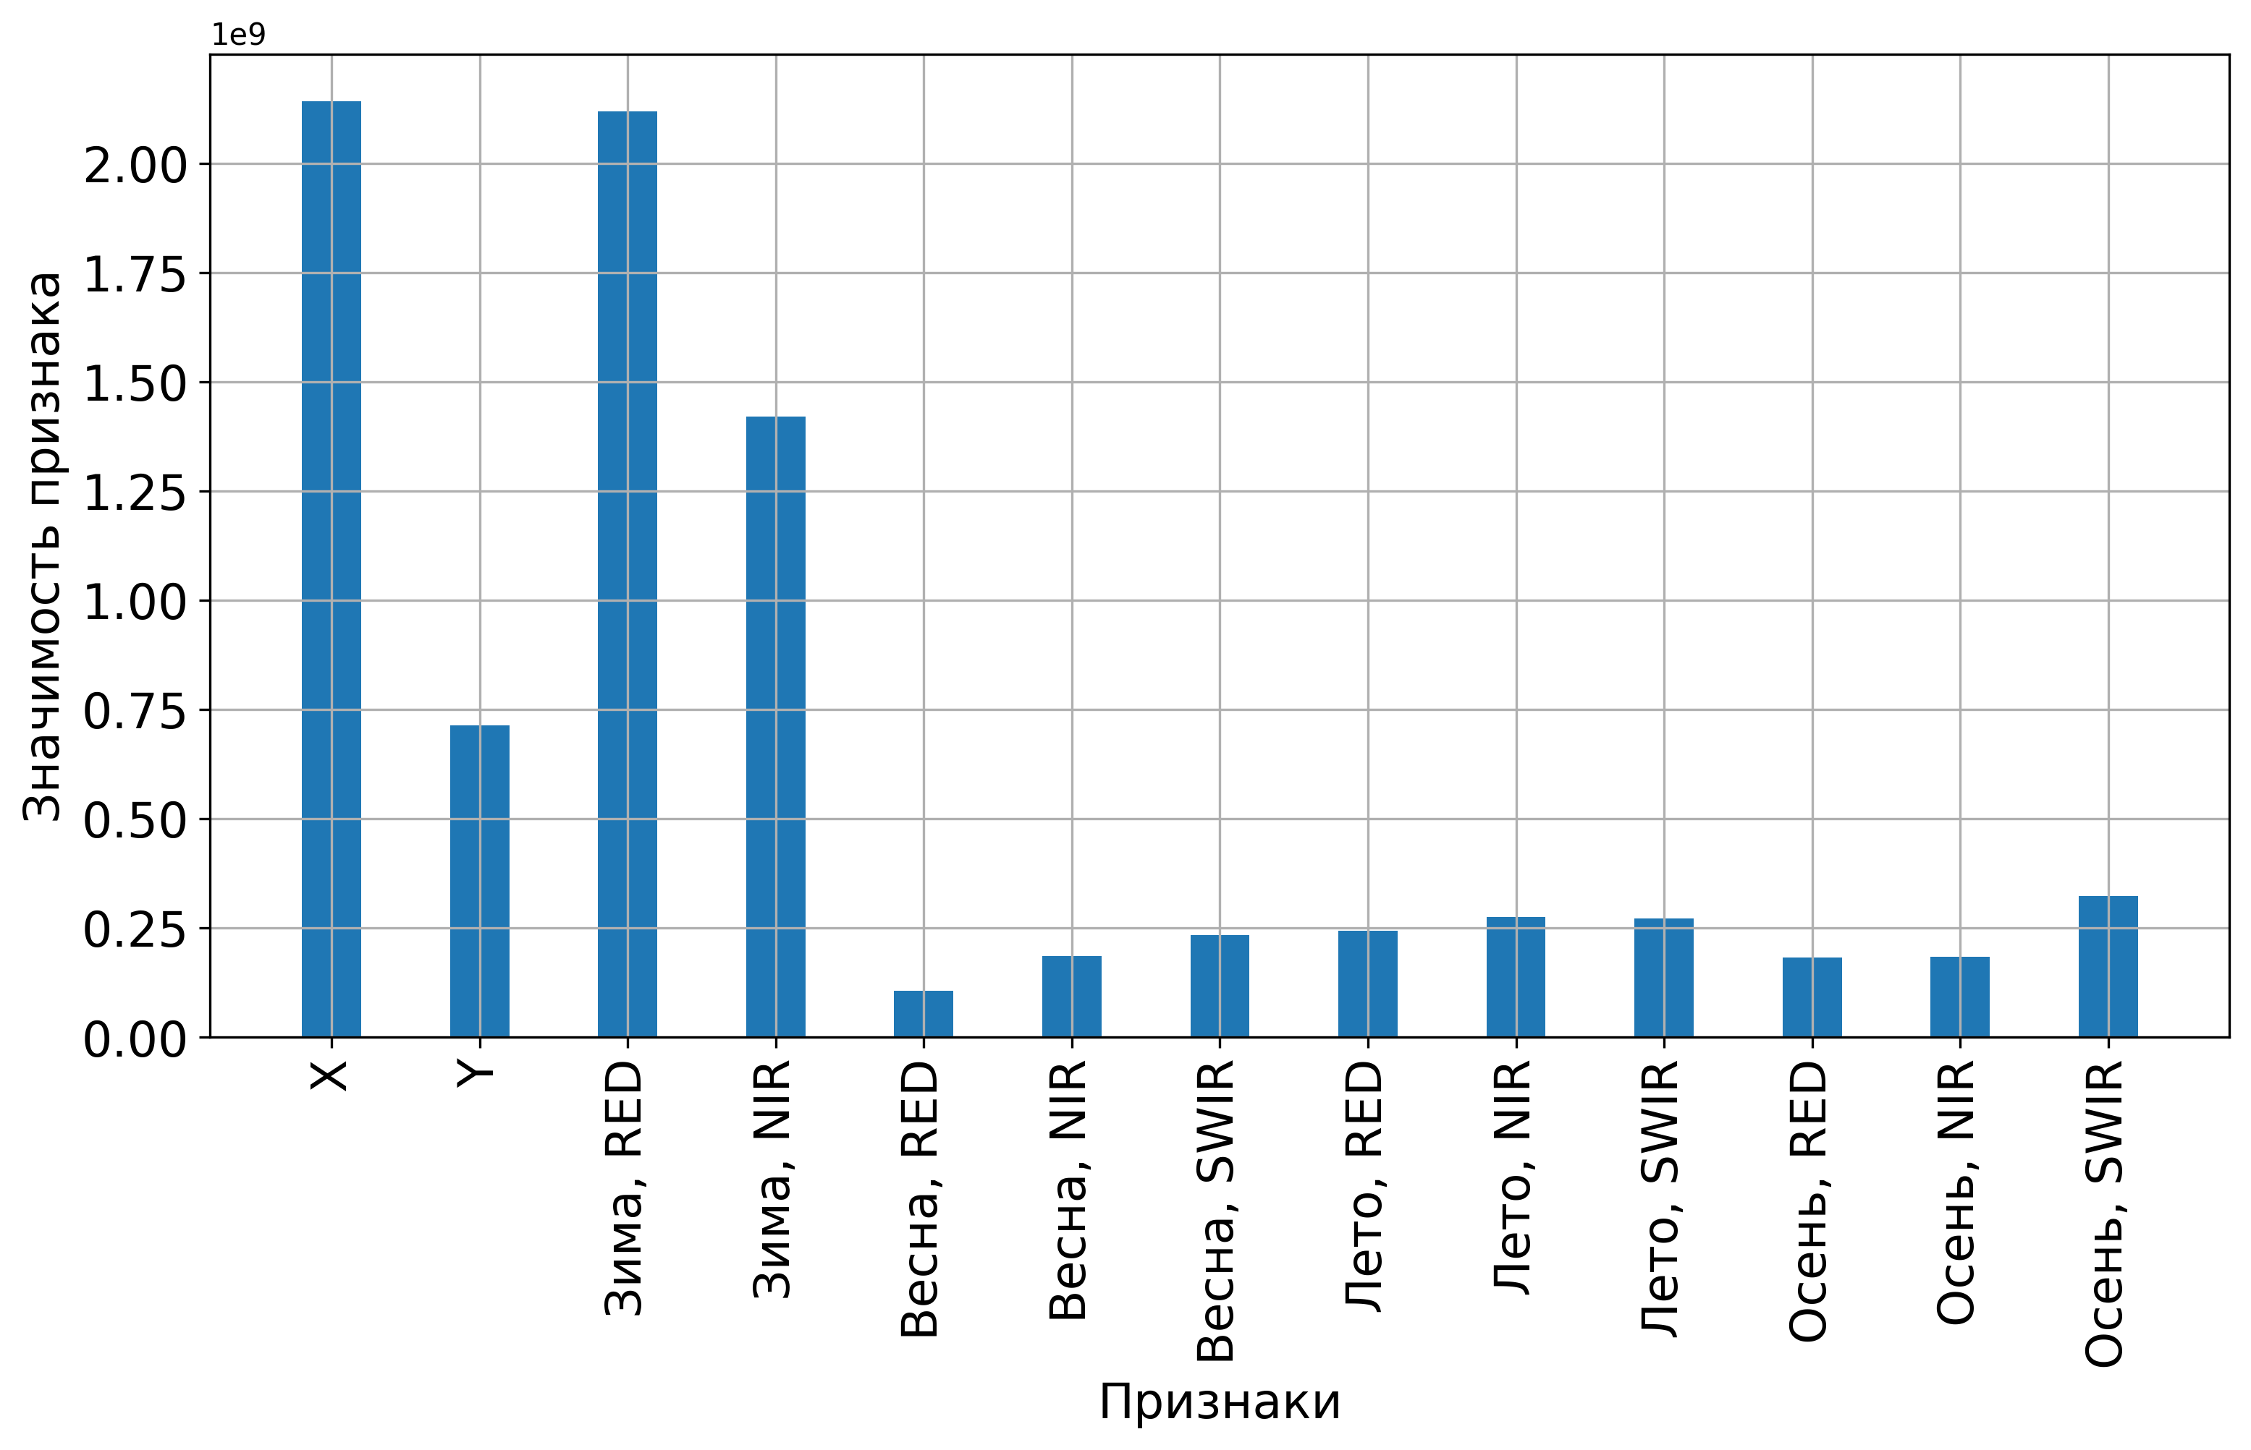

Slide 13
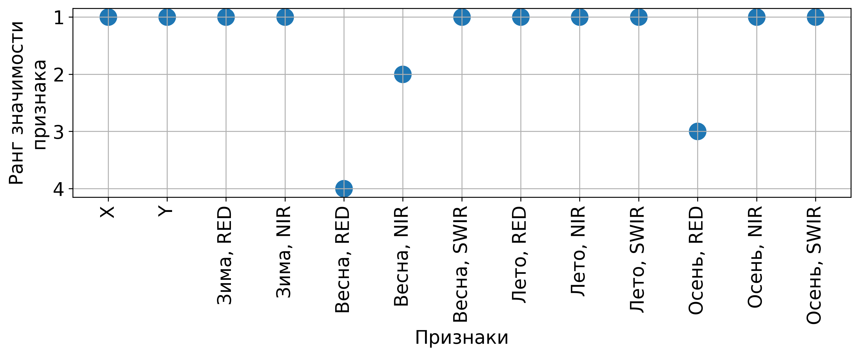

Slide 14


